Slide 1

1° y 2° semana de Abril 2020
Prof. Carolina Ayala M
Primero básico
Ed. Musical
Ed. Musical
1° año básico

Slide 2
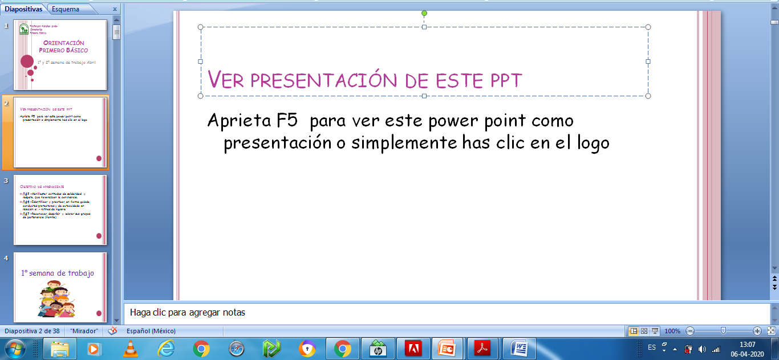
Ver presentación de este ppt
Aprieta F5 para ver este power point como presentación o simplemente has clic en el logo

Slide 3
Rutina de trabajo
Este Power point está dividido para 2 semanas de trabajos. Se debe trabajar diariamente por lo menos 1 día en la semana.
Cada día tiene contemplado una tarea (que está especificado como tarea día 1, tarea día 2 etc.)
No se debe copiar toda esta presentación en tu cuaderno, sólo las diapositivas que muestren trabajo en el cuaderno, y que digan “tarea”, se deben copiar.
Se trabajará en el cuaderno de Música (Rosado)
El cuaderno será revisado cuando volvamos al colegio.

Slide 4
Objetivo de aprendizaje
OA1 -Escuchar cualidades del sonido (altura, timbre, intensidad, duración)
Indicadores:
>-Reconocen y diferencian sonidos de diversas fuentes (la naturaleza y el entorno). >-Comentan con sus propias palabras lo escuchado, reconociendo alguna cualidad evidente del sonido. >-Reconocen y diferencian sonidos de diversas fuentes (la voz y objetos sonoros). >-Reconocen y diferencian sonidos de diversas fuentes (la voz, instrumentos de percusión y objetos sonoros).

Slide 5

1° semana de trabajo

Slide 6

Primero antes que todo….
¿Qué es el sonido?
Un sonido es la sensación que se genera en el oído a partir de las vibraciones de las cosas. Estas vibraciones se trasmiten por el aire o por otro medio elástico.

Slide 7


El sonido tiene cualidades …..
Las cualidades son las características con las que describimos los sonidos. Las cualidades del sonido son:
Altura.
Intensidad.
Duración.
Timbre.

Slide 8
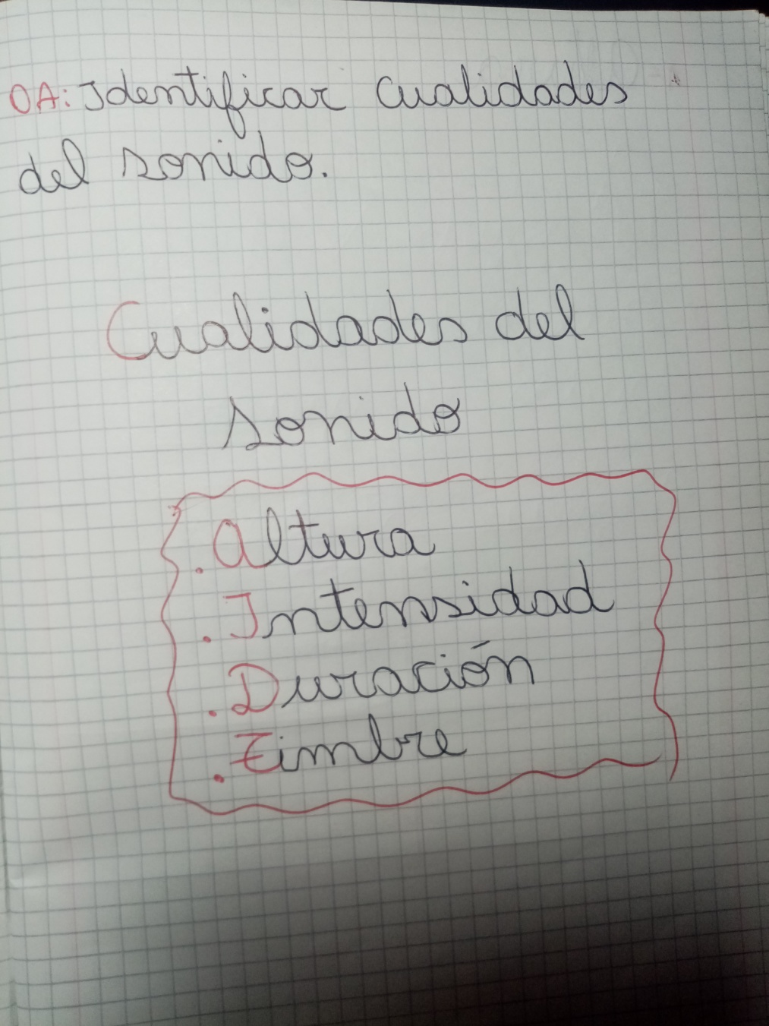
Tarea día 1
Ahora saca tu cuaderno de Música (rosado, con cuadros), copia lo siguiente de manera ordenada en tu cuaderno
Recuerda que se revisará cuando vuelvas al colegio.

Slide 9
Cualidad del sonido: Altura
Con la altura identificamos si el sonido es grave o agudo.
Utilizaremos una flecha hacia arriba si el sonido es agudo
Utilizaremos una flecha hacia abajo si el sonido es grave

Slide 10
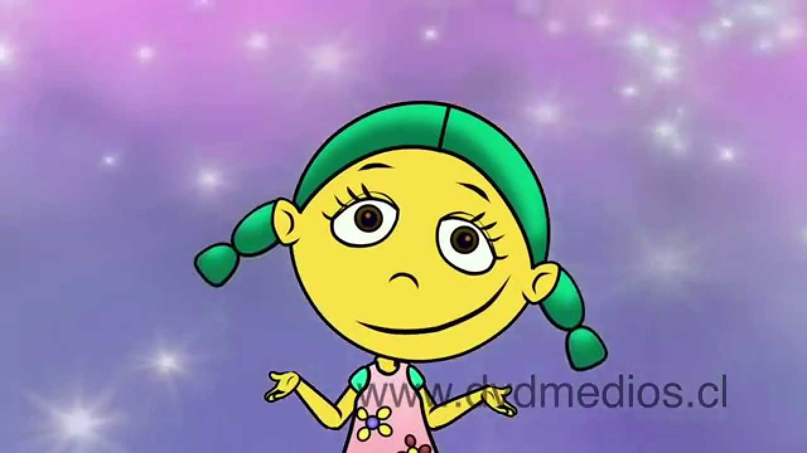
Actividad
Mira a Polli en el siguiente enlace y distingue los sonidos graves y agudos.
https://www.youtube.com/watch?v=o5nuX2-ja0Y

Slide 11
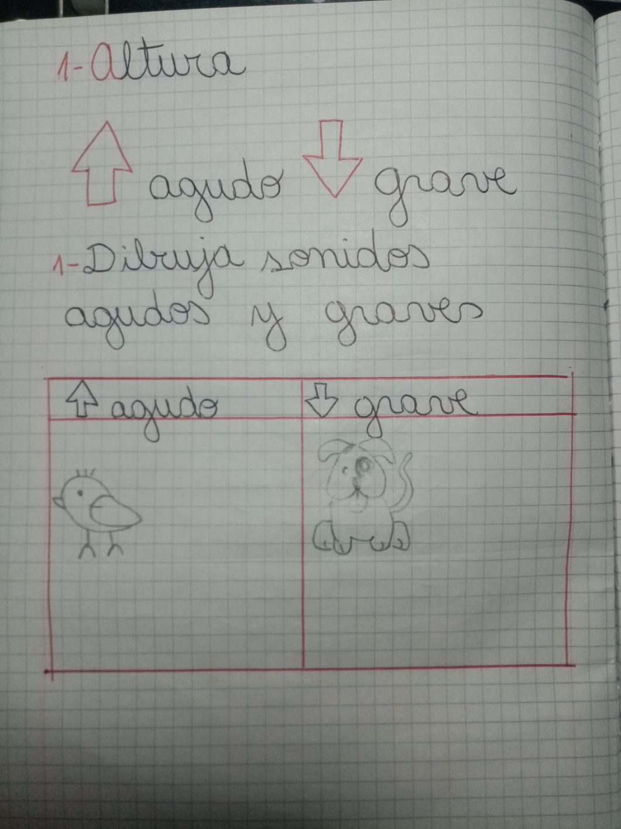
Tarea semana 1
Ahora saca tu cuaderno de Música (rosado, con cuadros), copia lo siguiente de manera ordenada en tu cuaderno
Recuerda que se revisará cuando vuelvas al colegio.

Slide 12
Cualidad del sonido: Intensidad
La intensidad es la cualidad del sonido que indica si el sonido es fuerte o es débil.
Si el sonido es fuerte le dibujaremos una bocina
Si el sonido es débil le dibujaremos una pluma

Slide 13
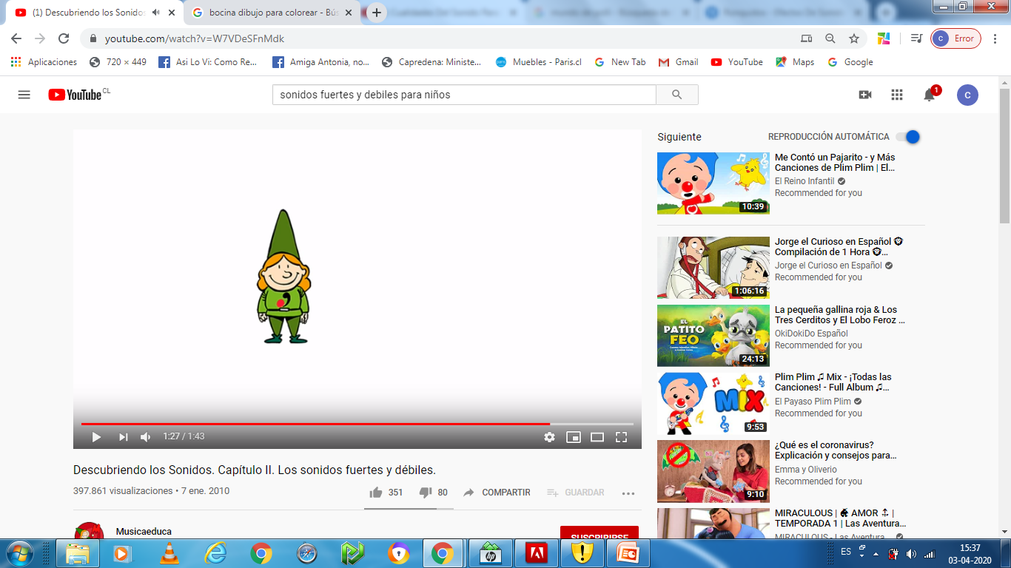
Actividad
Observa el siguiente video y descubre
¿Cómo era el sonido cuando el duende golpeaba la puerta?
¿Cómo era el sonido cuando el gigante golpeaba la puerta?
https://www.youtube.com/watch?v=W7VDeSFnMdk

Slide 14
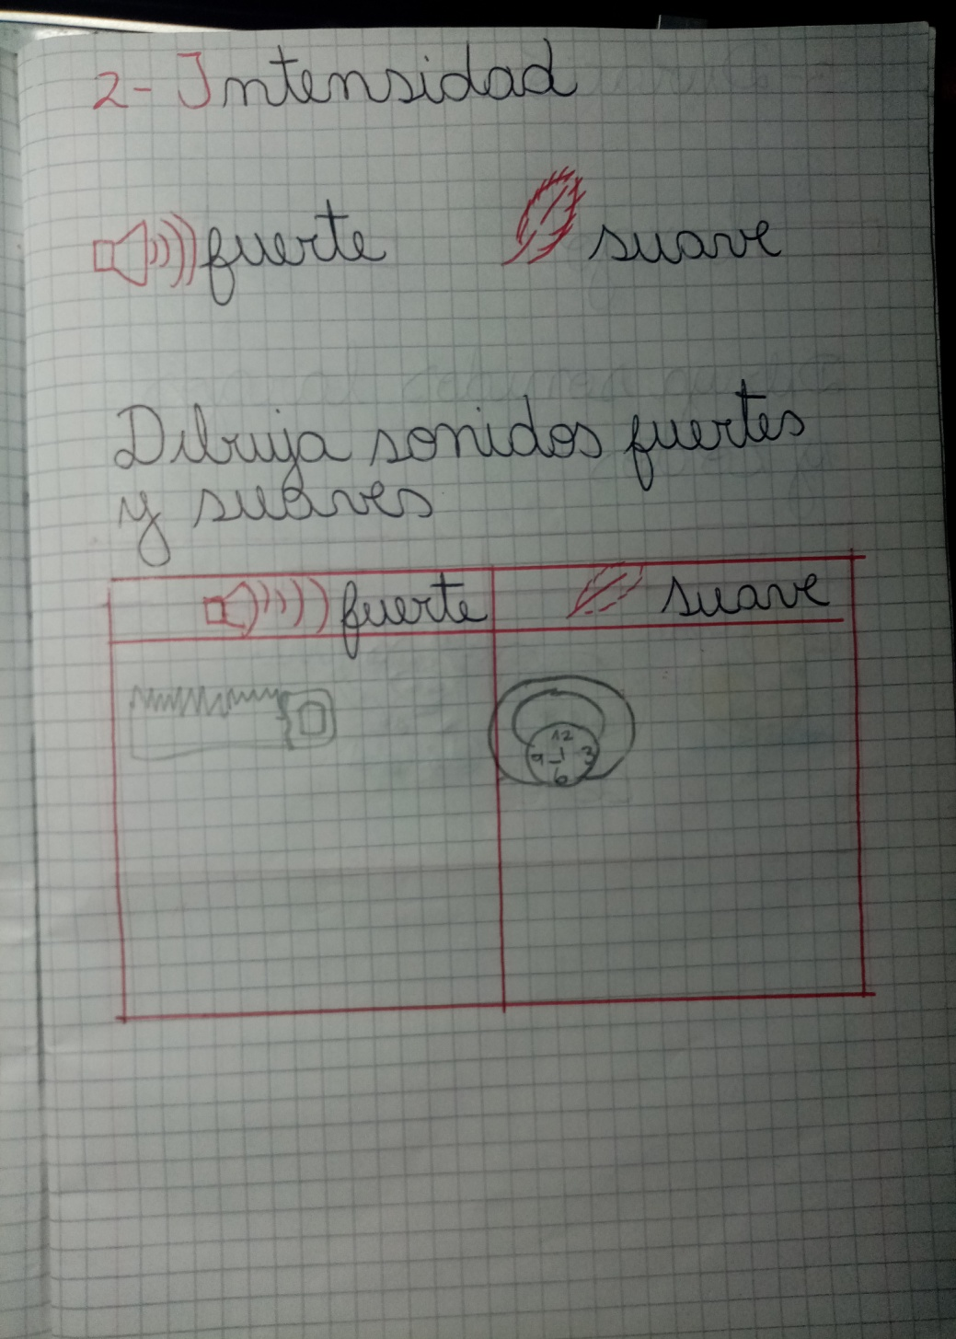
Tarea semana 1
Ahora saca tu cuaderno de Música (rosado, con cuadros), copia lo siguiente de manera ordenada en tu cuaderno
Recuerda que se revisará cuando vuelvas al colegio.

Slide 15
2° semana de trabajo

Slide 16
Recordemos las cualidades del sonido
¿Recuerdas las cualidades del sonido vista la semana pasada?
Sólo trabajaste con las cualidades del sonido:
Ahora esta semana trabajarás con las cualidades del sonido :
Altura
Intensidad
Duración
Timbre

Slide 17
Cualidad del sonido: Duración
La duración nos indica si el sonido es corto o es largo.
Si el sonido es largo dibujaremos un rectángulo largo.
Si el sonido es corto dibujaremos un rectángulo corto.

Slide 18
Actividad
Musisón es un duende que descubre los sonidos, observa el siguiente video y descubre los sonidos largos y cortos
https://www.youtube.com/watch?v=KEXojOmh10I

Slide 19
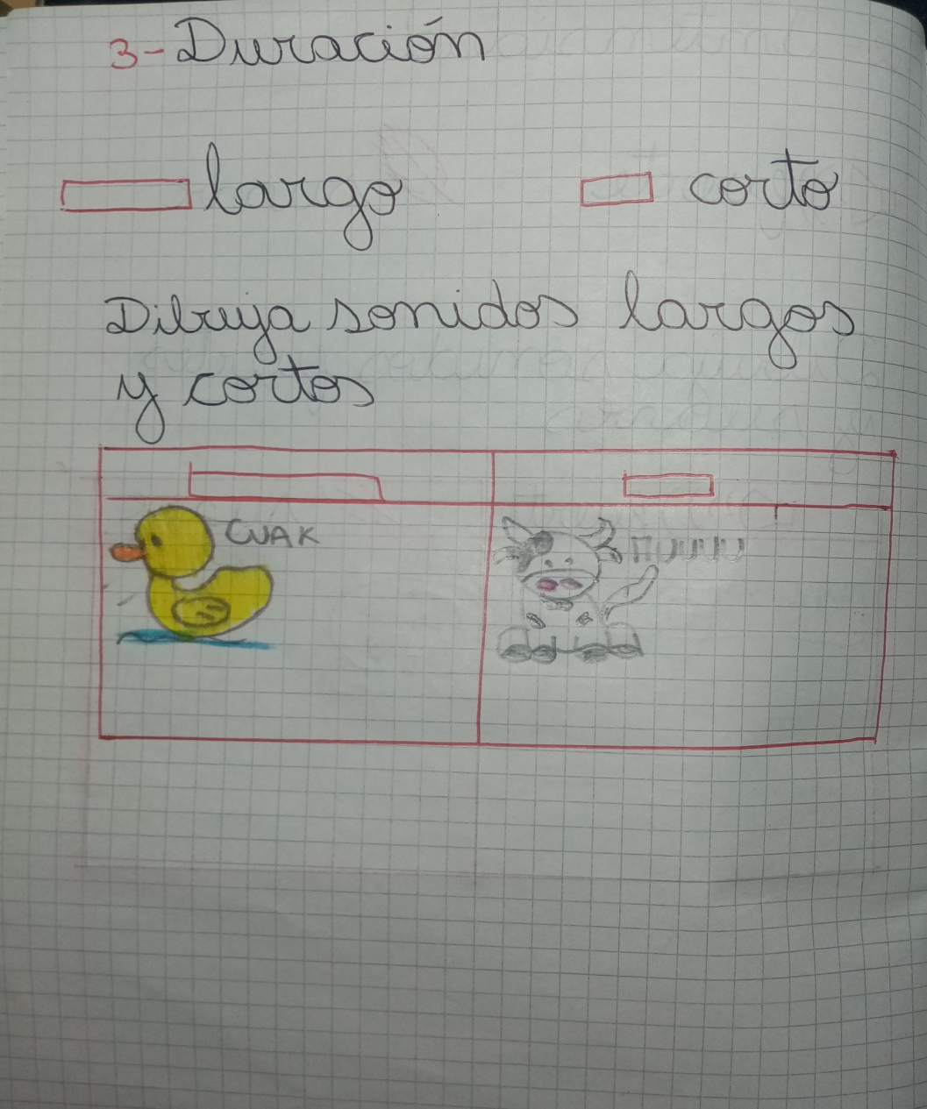
Tarea semana 2
Ahora saca tu cuaderno de Música (rosado, con cuadros), copia lo siguiente de manera ordenada en tu cuaderno
Recuerda que se revisará cuando vuelvas al colegio.

Slide 20
Cualidad del sonido: Timbre
El timbre nos permite diferenciar si el sonido proviene de una persona, animal, instrumento musical o un objeto.
Observa el siguiente video https://www.youtube.com/watch?v=YiQk0zcqreE&t=2s

Slide 21
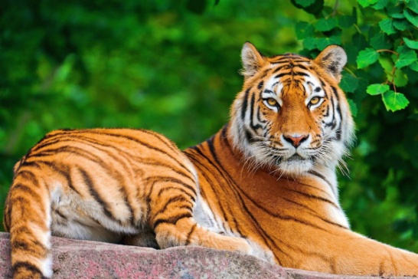
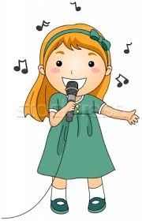
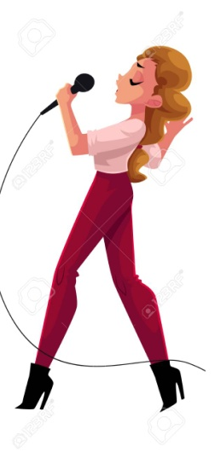
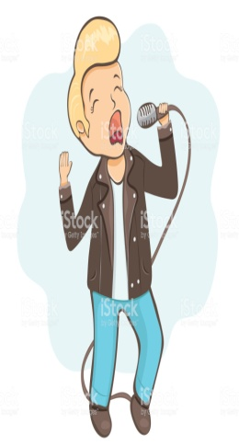
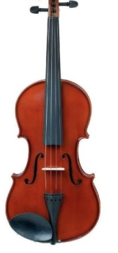
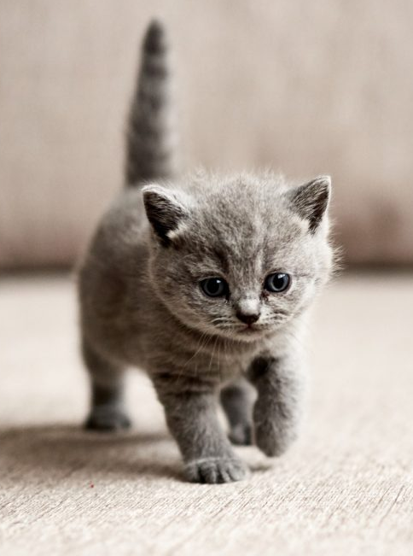
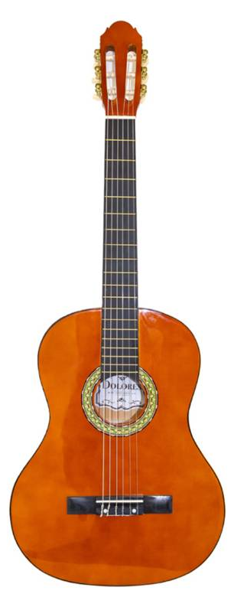
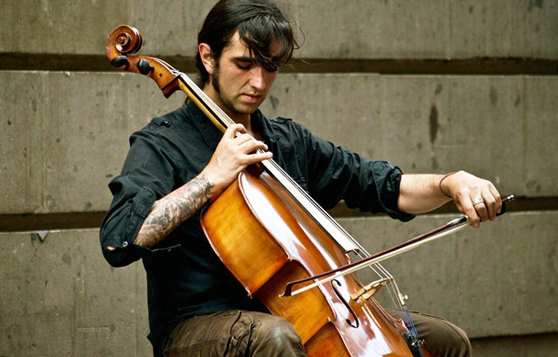
Observa a la niña , a la mujer y al hombre cantando todos aquellos tienen timbres diferentes al cantar.
El timbre de una guitarra, de un violín es distinto a un violonchelo.
Y por ultimo el rugido de un león es distinto al maullido de un gatito.
¿Qué ejemplo darías tú?

Slide 22
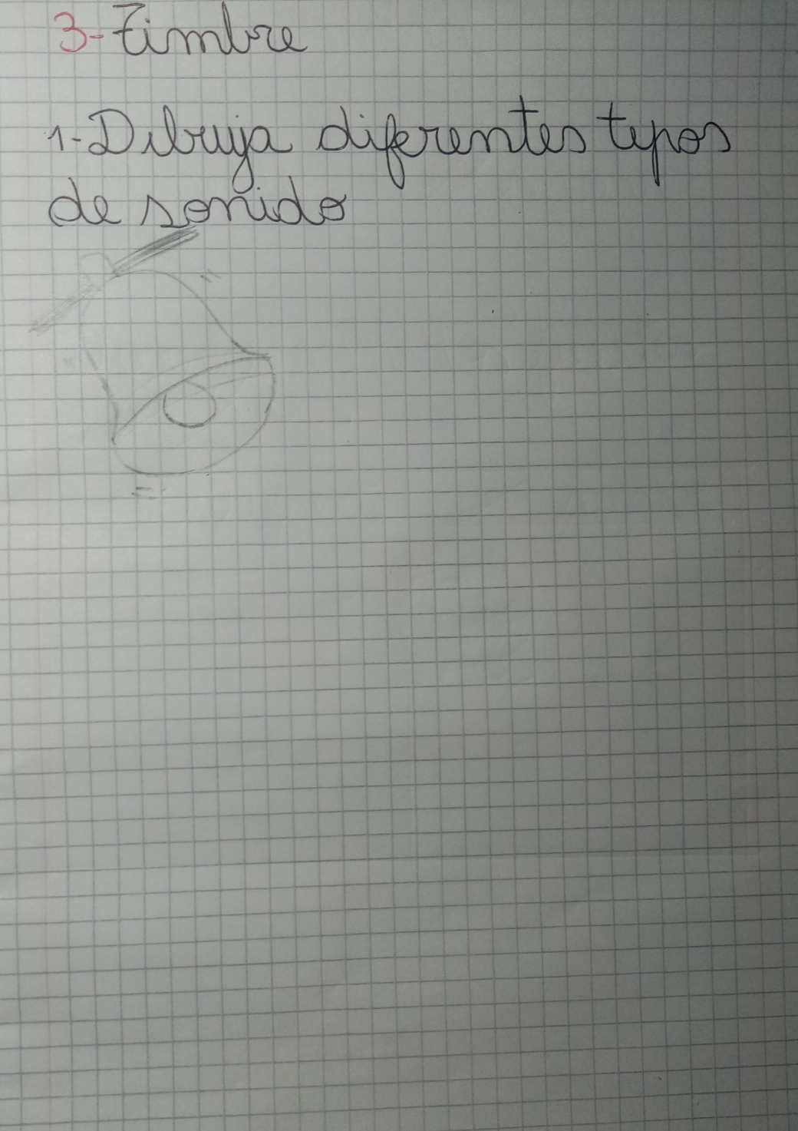
Tarea semana 2
Ahora saca tu cuaderno de Música (rosado, con cuadros), copia lo siguiente de manera ordenada en tu cuaderno
Recuerda que se revisará cuando vuelvas al colegio.

Slide 23
Tarea semana 2
Escucha atentamente los sonidos del siguiente video y clasifícalos en un cuadro según su cualidad https://www.youtube.com/watch?v=6NPl3oXrk8I
Copia el cuadro en tu cuaderno de música. Ya que cuando regreses al colegio, será revisado.
Simbología
Altura
Intensidad
Duración
Timbre | Dibujar el objeto o ser vivo

Slide 24

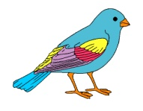

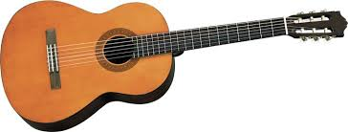

Cualidades del sonido ejercicios
Timbre | Altura | Intensidad | Duración

Slide 25
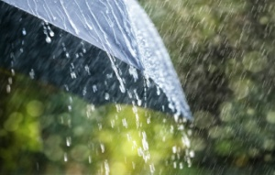
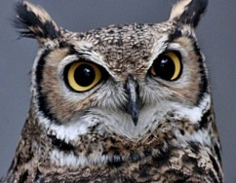


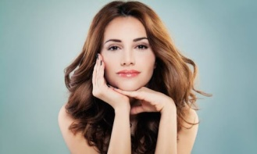
Continua con la actividad anterior…
Timbre | Altura | Intensidad | Duración

Slide 26
¿Qué aprendiste en esta clase?
¿Qué fue lo que te gustó ?
Nos vemos en la próxima clase.

Slide 27


